Slide 1
Liceum Ogólnokształcące im. Cypriana Kamila Norwida w Kietrzu
Liceum czteroletnie
dla absolwentów ośmioletniej szkoły podstawowej

Slide 2
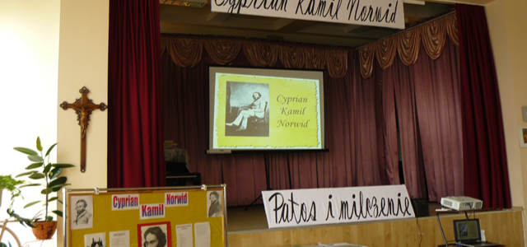
Nasz patron

Slide 3
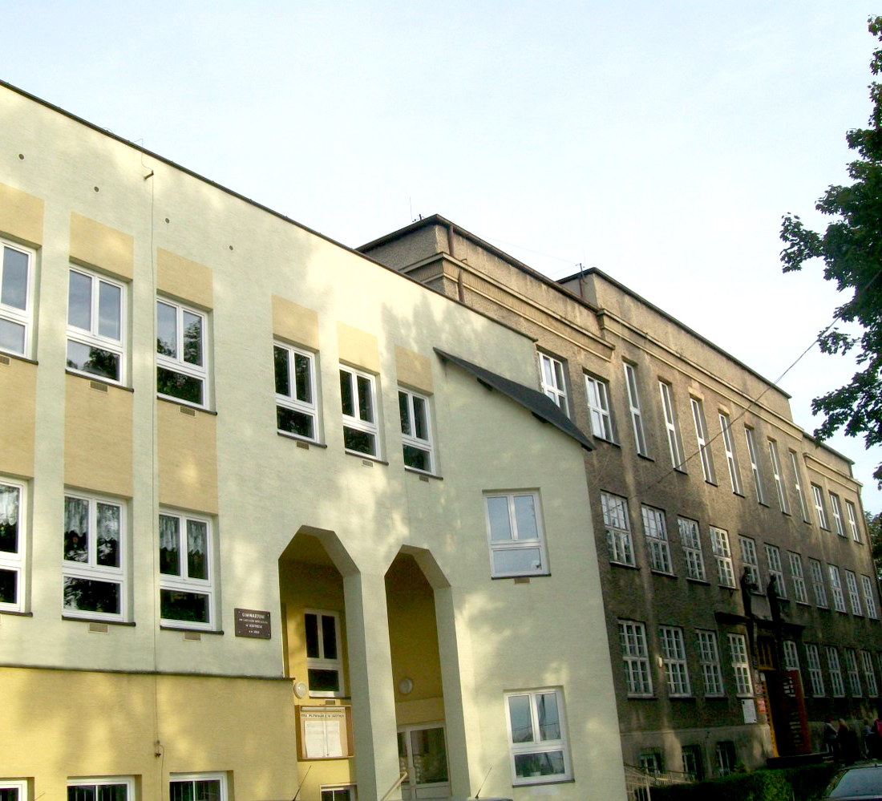
ul. Kościuszki 14 – to dobry adres

Slide 4
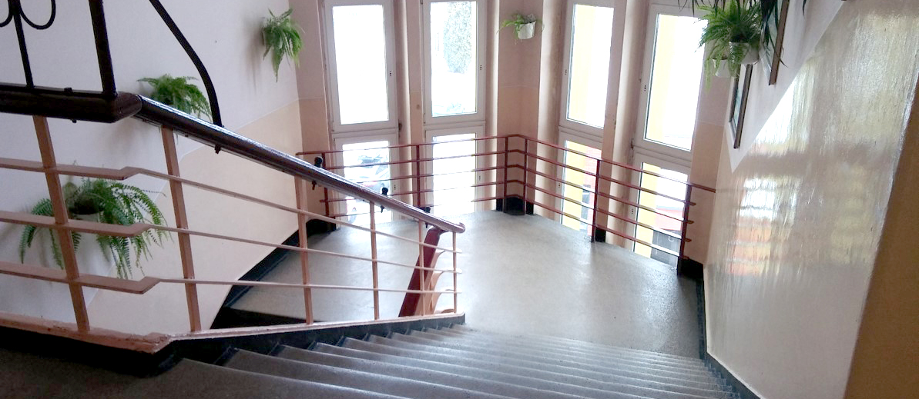
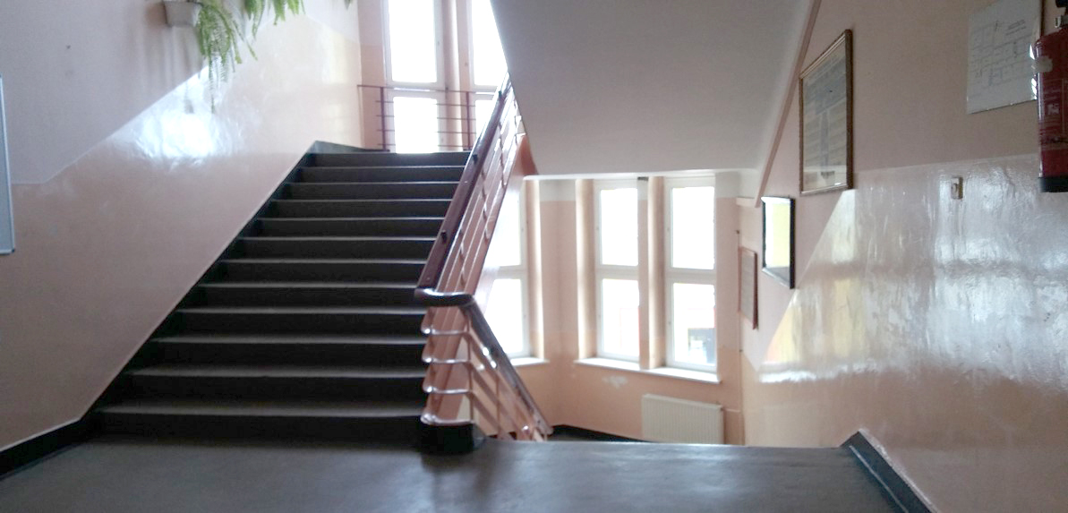

Slide 5
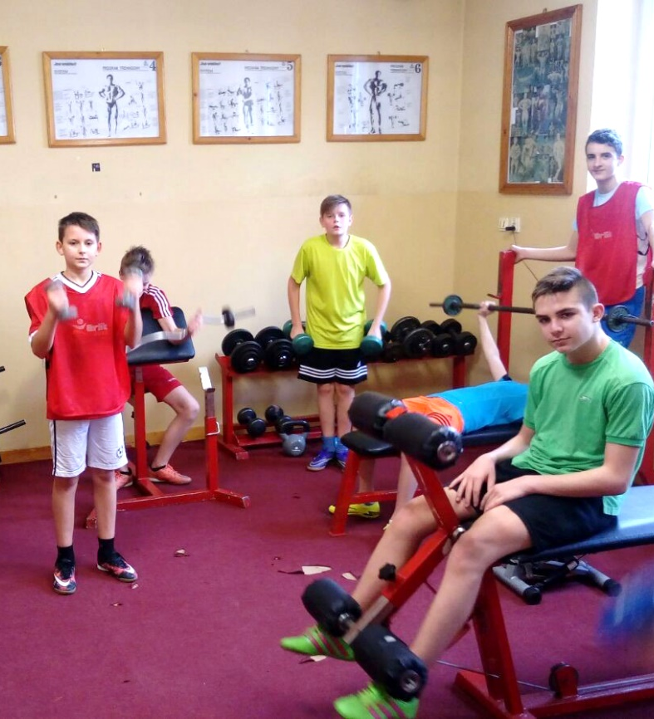
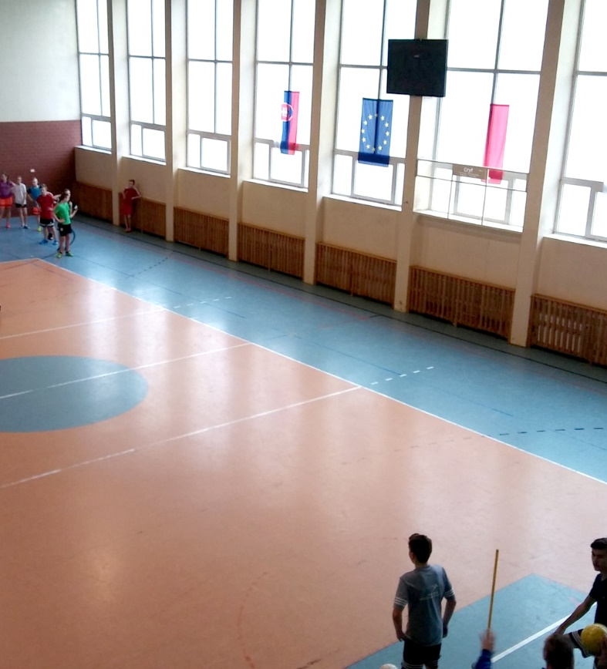
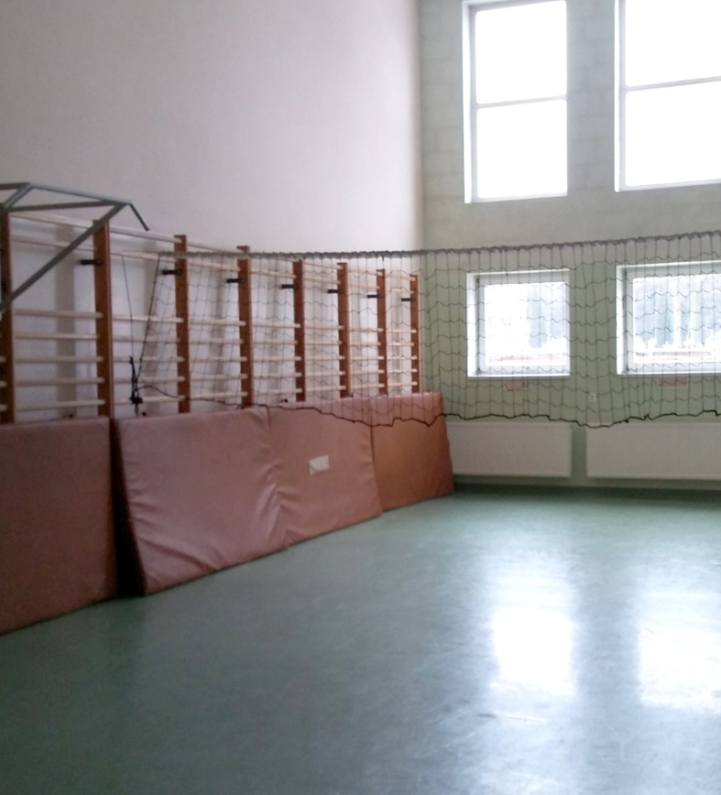
Obiekty sportowe w szkole

Slide 6
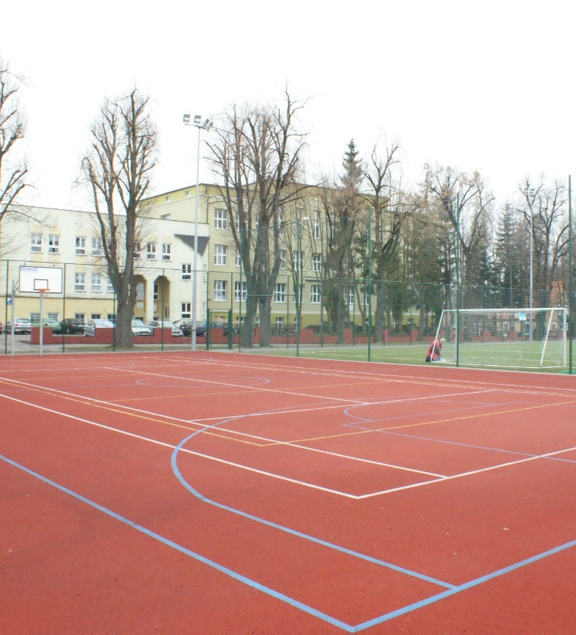
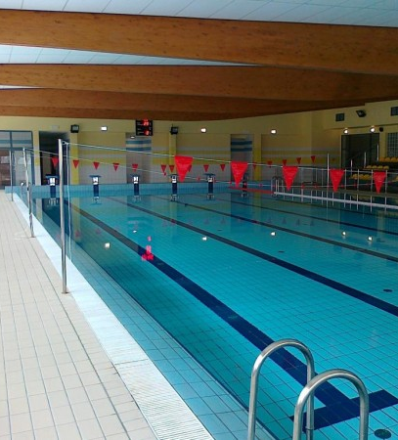
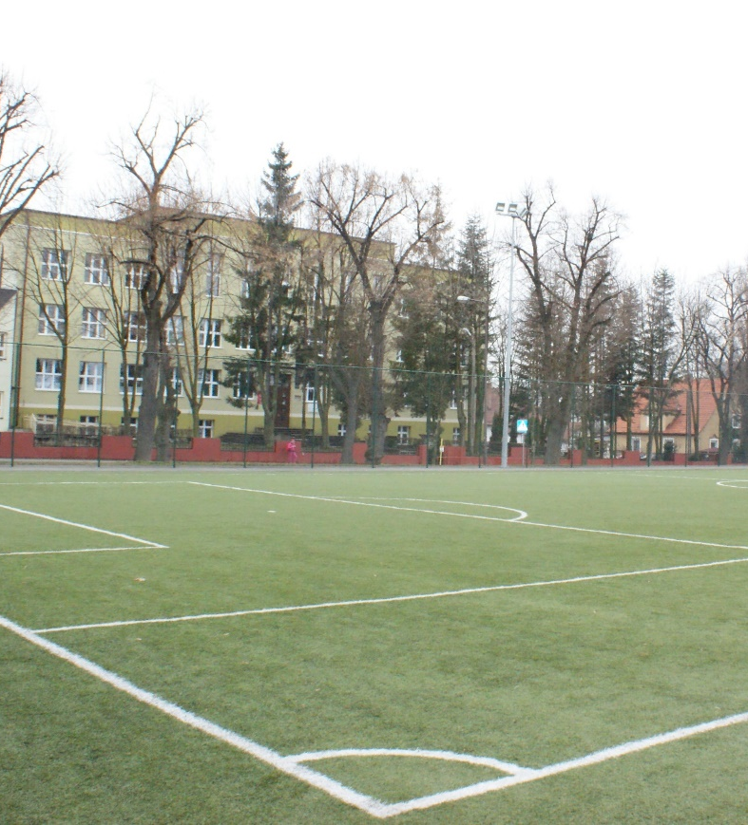
Obiekty sportowe do naszej dyspozycji

Slide 7
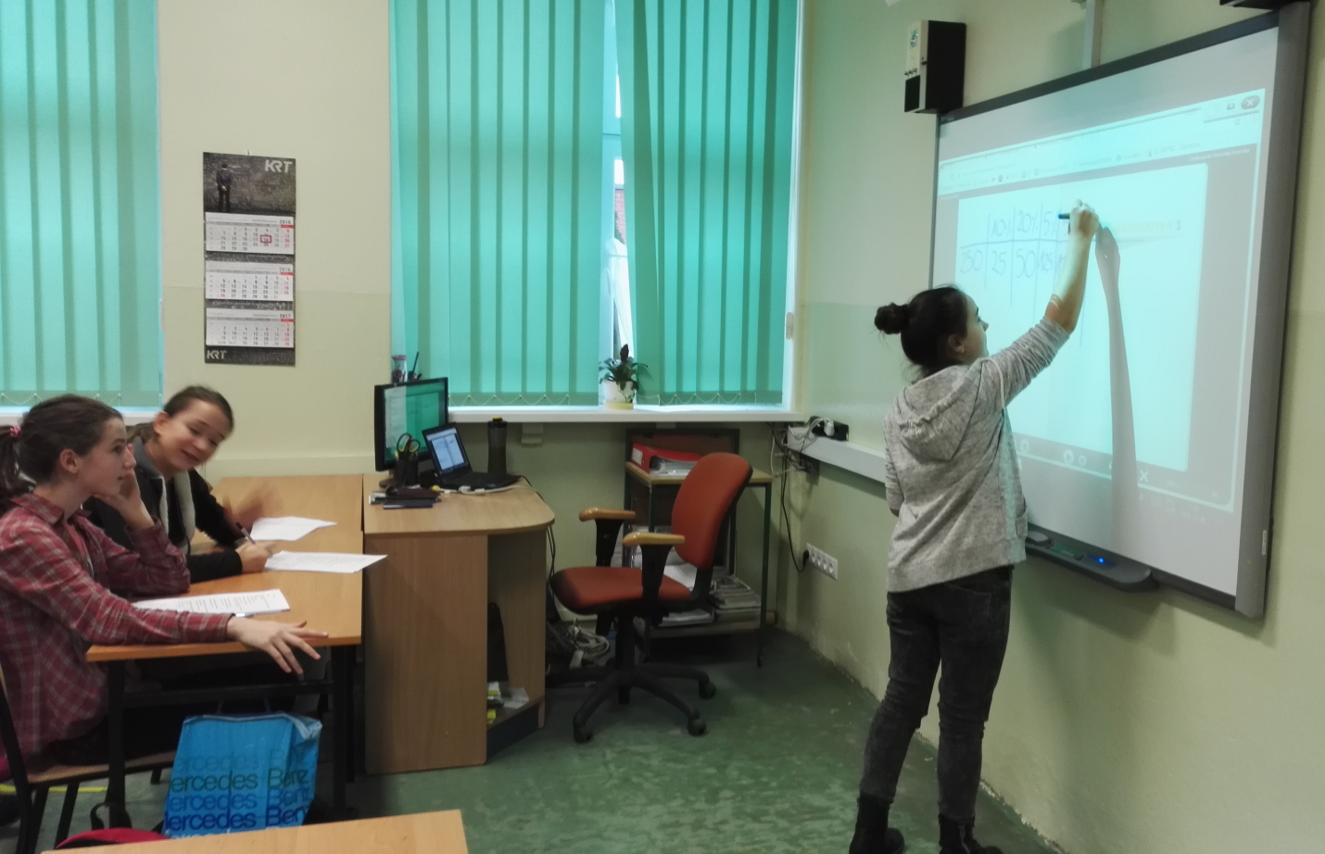
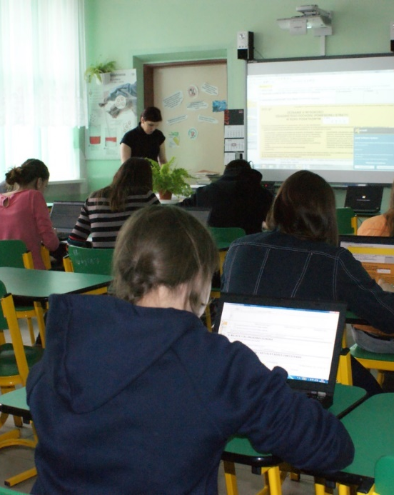
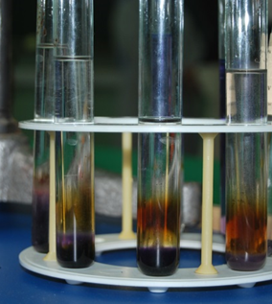
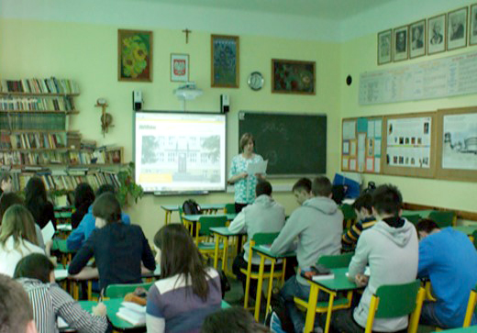
Pracownie szkolne

Slide 8
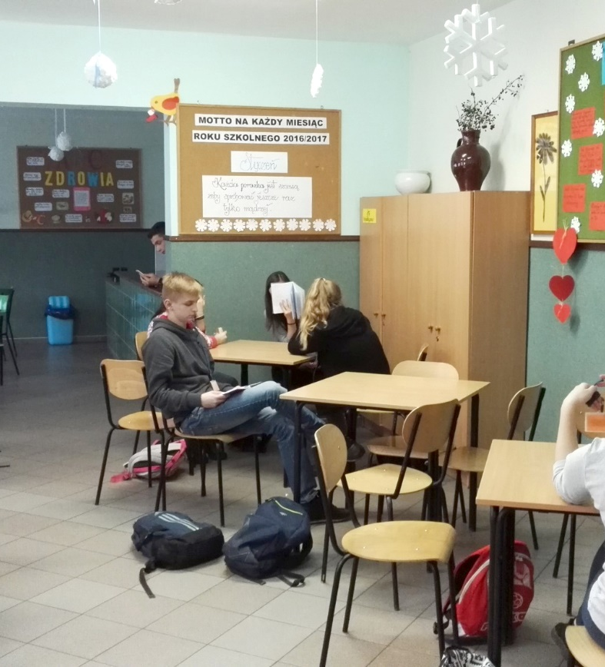
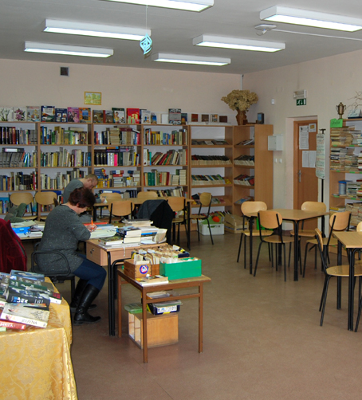
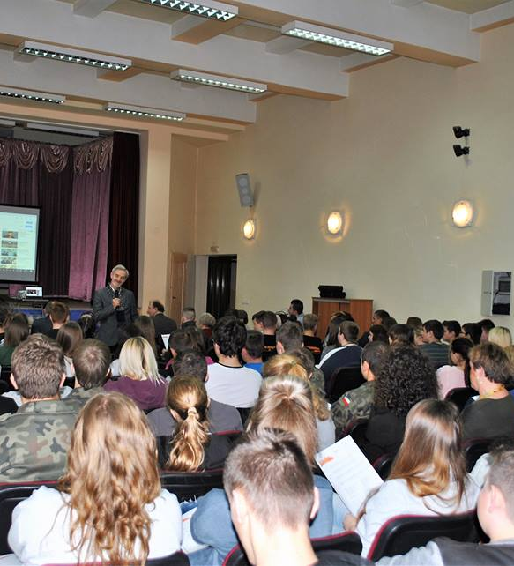
Miejsca wspólnych spotkań

Slide 9
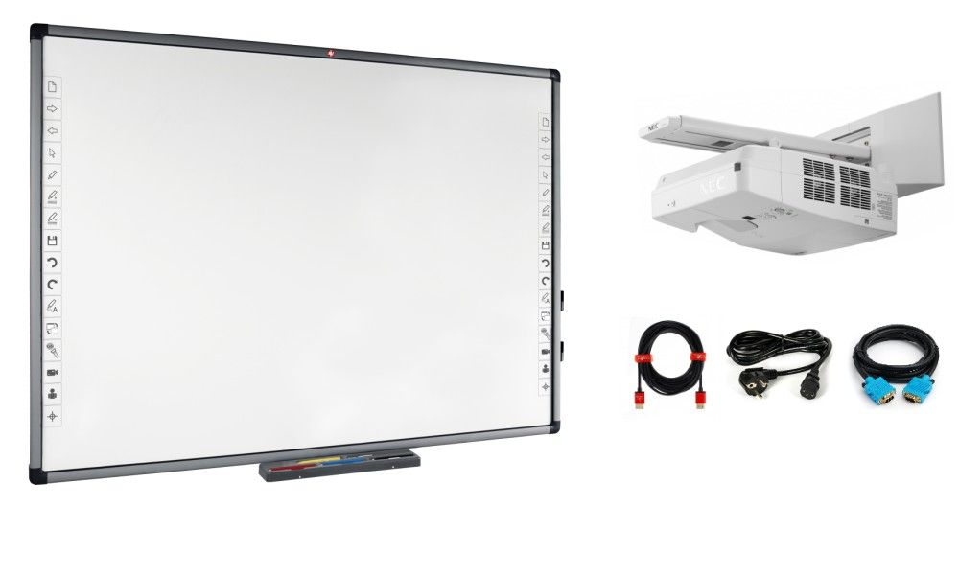
Technika dla nauki
13 tablic interaktywnych (zintegrowanych z rzutnikami i nagłośnieniem)
10 rzutników ( zainstalowanych na stałe w pracowniach lub mobilnych)
4 wizualizery
Sieć wifi
Dziennik elektroniczny

Slide 10
Ramówka – czyli „przepis” na cztery lata w liceum
Język polski | 4 | 4 | 4 | 4 | 16
Język obcy nowożytny | 3 | 3 | 3 | 3 | 12
Drugi język obcy nowożytny | 2 | 2 | 2 | 2 | 8

Slide 11
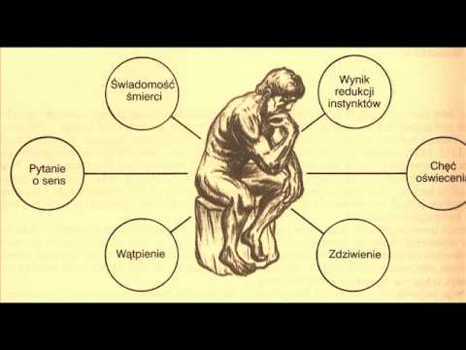
Ramówka – czyli „przepis” na cztery lata w liceum
4. | Filozofia/ plastyka /muzyka | 1 | - | - | - | 1
5. | Historia | 2 | 2 | 2 | 2 | 8
6. | Wiedza o społeczeństwie | 1 | 1 | - | - | 2

Slide 12
Ramówka – czyli „przepis” na cztery lata w liceum
Podstawy przedsiębiorczości |  | 1 | 1 | - | 2
Geografia | 1 | 2 | 1 |  | 4
Biologia | 1 | 2 | 1 |  | 4
Chemia | 1 | 2 | 1 |  | 4

Slide 13
Ramówka – czyli „przepis” na cztery lata w liceum
Fizyka | 1 | 1 | 2 |  | 4
Matematyka | 3 | 4 | 3 | 4 | 14
Informatyka | 1 | 1 | 1 | - | 3

Slide 14
Ramówka – czyli „przepis” na cztery lata w liceum
Wychowanie fizyczne | 3 | 3 | 3 | 3 | 12
Edukacja dla bezpieczeństwa | 1 | - | - | - | 1
Zajęcia z wychowawcą | 1 | 1 | 1 | 1 | 4
RAZEM (zakres podstawowy) | 26 | 29 | 25 | 19 | 99

Slide 15
Ramówka – czyli „przepis” na cztery lata w liceum
Przedmioty w zakresie rozszerzonym |  |  |  | 4 | 5 | 7 |  | 6 | 22
Razem na obowiązkowe zajęcia edukacyjne i zajęcia z wychowawcą |  |  |  | 30 | 34 | 32 |  | 25 | 121
Godziny do dyspozycji dyrektora szkoły |  |  |  |  |  | 2 |  |  | 2
OGÓŁEM |  |  |  |  |  | 123

Slide 16
Zajęcia dodatkowe
Religia /etyka
Wychowanie do życie w rodzinie
Doradztwo zawodowe
Pomoc psychologiczno-pedagogiczna
Rewalidacja

Slide 17
Rozszerzenia
Na przedmioty w zakresie rozszerzonym (dodatkowo, poza wymiarem godzin określonym dla przedmiotów w zakresie podstawowym), w czteroletnim okresie nauczania, należy przeznaczyć:
w przypadku języka polskiego, wiedzy o społeczeństwie, historii muzyki, historii sztuki, języka łacińskiego i kultury antycznej oraz filozofii
– po 8 godzin tygodniowo;
w przypadku języka obcego nowożytnego, historii, geografii, biologii, chemii, fizyki, matematyki oraz informatyki
– po 6 godzin tygodniowo.

Slide 18
Rozszerzenia propozycje na rok szkolny 2019/2020 -2023/2024
język polski, historia, język obcy
matematyka, informatyka, geografia
biologia, chemia, fizyka

Slide 19
Nowość od roku szkolnego 2020/2021 !
Od roku szkolnego 2020/2021 proponujemy
we współpracy z firmą RAFAKO S.A. RACIBÓRZ
podjęcie praktyk w zawodzie
ślusarz z uprawnieniami do
wykonywania zawodu spawacza.
Gwarancja zatrudnienia w RAFAKO.

Slide 20
Nie tylko nauką człowiek żyje...
Tradycyjnie, jak co roku wyjeżdżamy
do kina,
do teatru,
na wyższe uczelnie,
na wykłady naukowe,
narciarskie eskapady
na mecze.
Spotykamy się z ciekawymi ludźmi i jeździmy na wycieczki krajowe i zagraniczne (np.: 2016 – Czechy, 2017 – Niemcy, 2018 – Grecja, Austria, 2019 – Bułgaria)

Slide 21
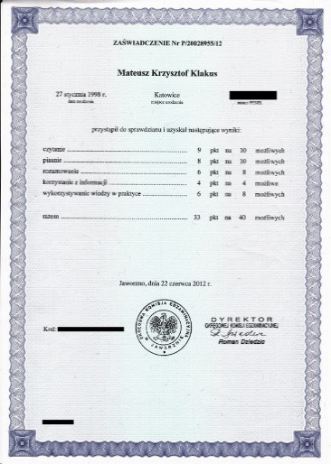
Sposób przeliczania na punkty rekrutacyjne wyników egzaminu ósmoklasisty
Wyniki z egzaminu ósmoklasisty:
wynik z języka polskiego mnoży się razy 0,3,
wynik z matematyki mnoży się razy 0,3,
języka obcego nowożytnego mnoży się razy 0,2
2. Za świadectwo ukończenia szkoły podstawowej z wyróżnieniem przyznaje się 7 punktów.

Slide 22
Sposób przeliczania na punkty rekrutacyjne wyników egzaminu ósmoklasisty
3. Uzyskanie w zawodach wiedzy będących konkursem o zasięgu ponadwojewódzkim organizowanym przez kuratorów oświaty na podstawie zawartych porozumień:
tytułu finalisty konkursu przedmiotowego - przyznaje się 10 punktów,
tytułu laureata konkursu tematycznego lub interdyscyplinarnego - przyznaje się 7 punktów,
tytułu finalisty konkursu tematycznego lub interdyscyplinarnego - przyznaje się 5 punktów.

Slide 23
Sposób przeliczania na punkty rekrutacyjne wyników egzaminu ósmoklasisty
4. Uzyskanie w zawodach wiedzy będących konkursem o zasięgu wojewódzkim organizowanym przez kuratora oświaty:
a) dwóch lub więcej tytułów finalisty konkursu przedmiotowego - przyznaje się 10 punktów,
b) dwóch lub więcej tytułów laureata konkursu tematycznego lub interdyscyplinarnego - przyznaje się 7 punktów,
c) dwóch lub więcej tytułów finalisty konkursu tematycznego lub interdyscyplinarnego - przyznaje się 5 punktów,
d) tytułu finalisty konkursu przedmiotowego - przyznaje się 7 punktów,
e) tytułu laureata konkursu tematycznego lub interdyscyplinarnego - przyznaje się 5 punktów,
f) tytułu finalisty konkursu tematycznego lub interdyscyplinarnego - przyznaje się 3 punkty.
5. Za osiągnięcia w zakresie aktywności społecznej, w tym na rzecz środowiska szkolnego, w szczególności w formie wolontariatu - dodaje się 3 punkty

Slide 24
Szkoła branżowa I stopnia
ZAPEWNIAMY:
naukę przedmiotów ogólnokształcących na terenie szkoły,
praktyczną naukę zawodu u pracodawców na podstawie umowy o pracę,
teoretyczną naukę zawodu podczas kursów dokształcających realizowaną we współpracy z WODiDZ,
przygotowanie i organizację egzaminów zawodowych,
stałą współpracę z pracodawcami,
kontynuację nauki w szkole branżowej II stopnia

Slide 25
Kształcimy w zawodach:
cukiernik
cieśla
elektromechanik pojazdów samochodowych
elektryk
elektromechanik
fotograf
fryzjer
kucharz
lakiernik
mechanik pojazdów samochodowych

Slide 26
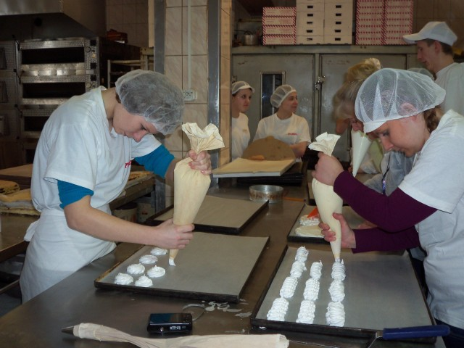
Kształcimy w zawodach
mechanik-operator pojazdów i maszyn rolniczych
monter sieci, instalacji urządzeń sanitarnych
monter zabudowy i robót wykończeniowych w budownictwie
murarz-tynkarz
piekarz
sprzedawca
stolarz
ślusarz
wędliniarz

Slide 27
Pracodawcy
Kombinat Rolny Kietrz, ul. Zatorze 2
Warsztat Stolarski „ALEX” – Wiesław Gadżała, Kietrz ul. Zatorze 6
P.U.P.H „PACH” – Piotr Pach, Kietrz ul. Żymierskiego 22 •
Firma Usługowo-Handlowa „SAWART” – Stanisław Sawicki, Kietrz ul. Polna 1
Usługi Remontowo-Budowlane Grzegorz Staśko, Kietrz ul. Górska 30
Handlo-Trans – Ryszard Słysz, Kietrz ul. Raciborska 54
„KALBOF” – Lesław Kuśnierz, Kietrz ul. Głubczycka 18
Salon Fryzjerski „Exellent” – Halina Kubiena, Kietrz ul. Głowackiego 7
Salon Urody „SOYEZ BEAUTE” – Grzegorz Madera, Kietrz ul. Głubczycka 23
Piekarnia „METRO-PLUS” – Dariusz Dąbkowski, Kietrz ul. Polna 1

Slide 28
Pracodawcy
„TOP-CAR” – Jacek Olejnik, Kietrz ul. Raciborska 133
Centrum Budowlane Duda – Piotr Duda, Kietrz ul. Długa 13
Zakład Rzeźniczo-Wędliniarski „Nasieniak”, Kietrz ul. Głubczycka 27
Cukiernia Elżbieta Węgrzyn, 48-130 Kietrz, ul. Matejki 4
P.H.U.Energo-Inwest Łukasz Golik, 48-130 Kietrz ul. Fabryczna 7
Anna i Grzegorz Pilch Agro-Eko, 48-130 Kietrz, ul. Raciborska 109
Salon Fryzjersko-Kosmetyczny „Finezja” Joanna Michniewicz, 48-130 Kietrz, ul. Wojska Polskiego
ELMET Aleksandra Lachowicz-Koroblewska 48-130 Kietrz, ul. Raciborska 36
B.H . Jabłoński , Zakład Przetwórstwa Mięsa, Czerwonków 9A, 48-120 Baborów -

Slide 30
